Slide 1
2023.11.1

Slide 2
progress
Jinyuan git
  要求文档和example说明
  设计输入输出
结构相似度去冗余
  Usalign 生成相似度矩阵
  距离矩阵 = 1-相似度矩阵
  Kmedoids 聚类
  相似度矩阵删去含有tm-score>threshold的行与列，

Slide 3
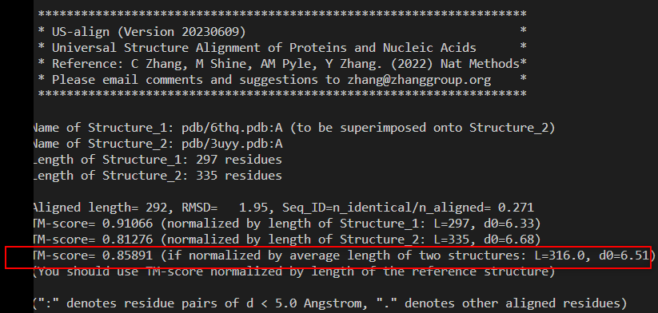
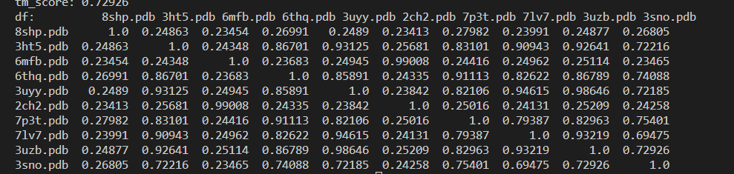

Usalign result
Usalign 结果(对称矩阵)
输出 距离矩阵 = 1-相似度矩阵

Slide 4
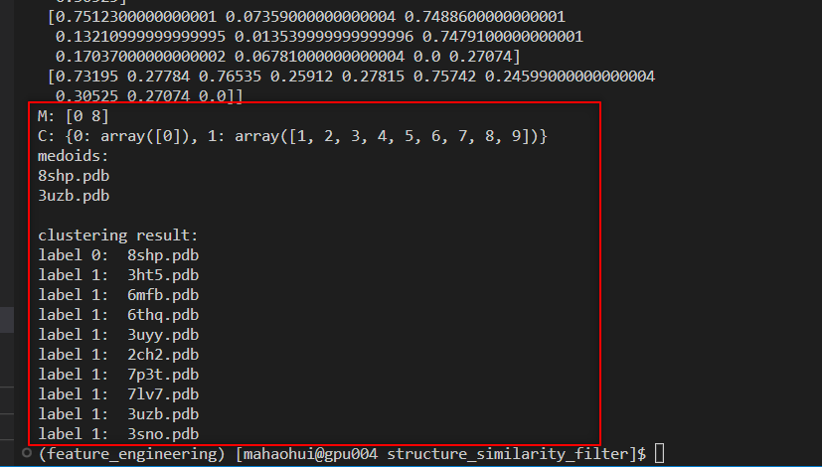
结构相似度
问题:
目前分类是基于kmedoids算法，设置cluster数量进行聚类
如何识别结构相似度>0.7的数据呢？

Slide 5
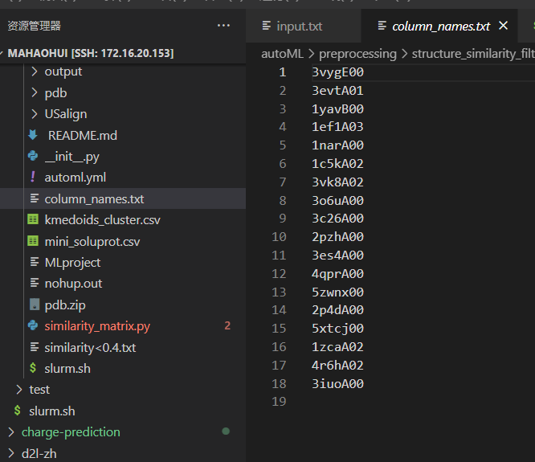
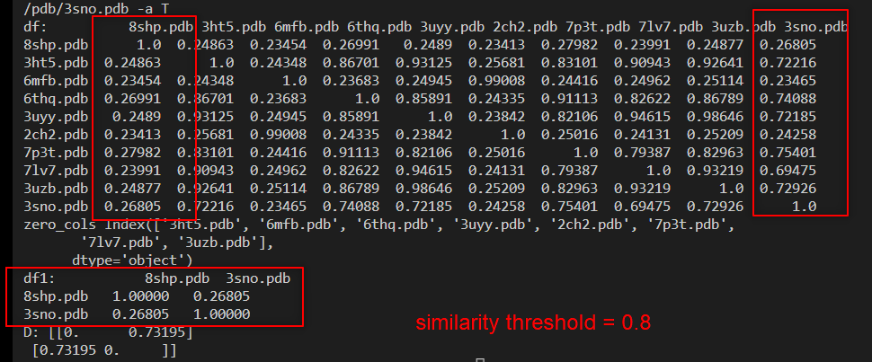
结构相似度改进
删除所有tm-score > 0.7 的行列以去冗余
将所有过滤后pdb放入output dir

Slide 6
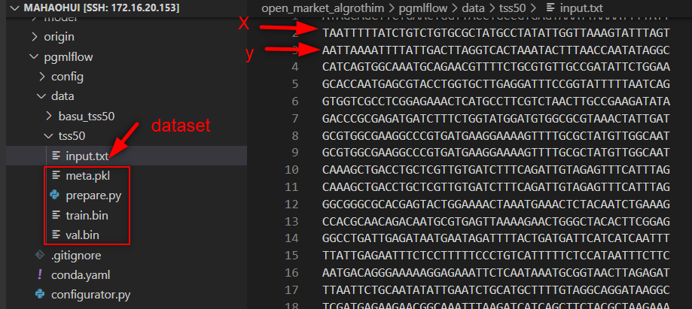
Jinyuan pgmlflow github
数据集：长度为50的dna序列，n+1 行为y n行为X
设计训练集输入： data.zip 包含csv文件， 分为X，y column

Slide 7
TODO
Physo latex依赖问题（server不允许texlive 安装于linux）
  已尝试conda texlive-core， miktex
Jinyuan repo 公开市场
  重新组织文件输入/输出格式
  参数设置逻辑
  测试上架
Automl，HPO测试及UI设计
Ddg 加入设计器案例（？
设计器训练结果注册到模型训练模块

